Slide 1
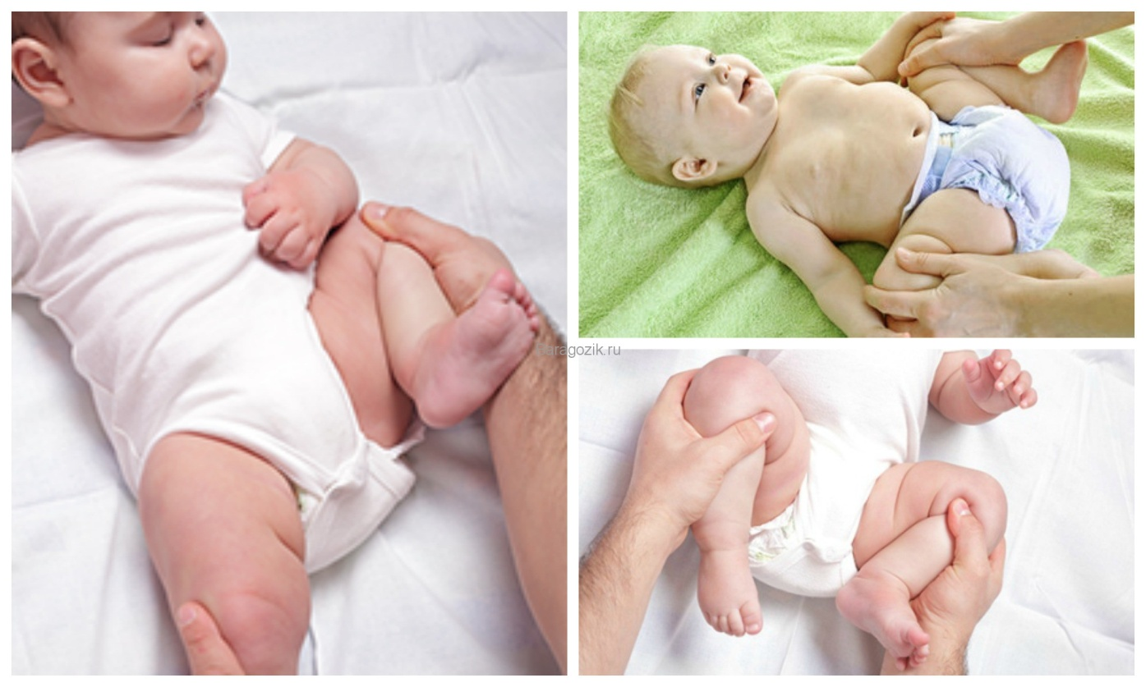
Врожденный вывих бедра (дисплазия тазобедренного сустава)
Красноярский государственный медицинский университет им. проф. В.Ф.Войно-Ясенецкого Минздрава России
Кафедра травматологии, ортопедии и нейрохирургии с курсом ПО
Выполнила: студентка 504группы Педиатрия Дядичкина В.В.

Slide 2
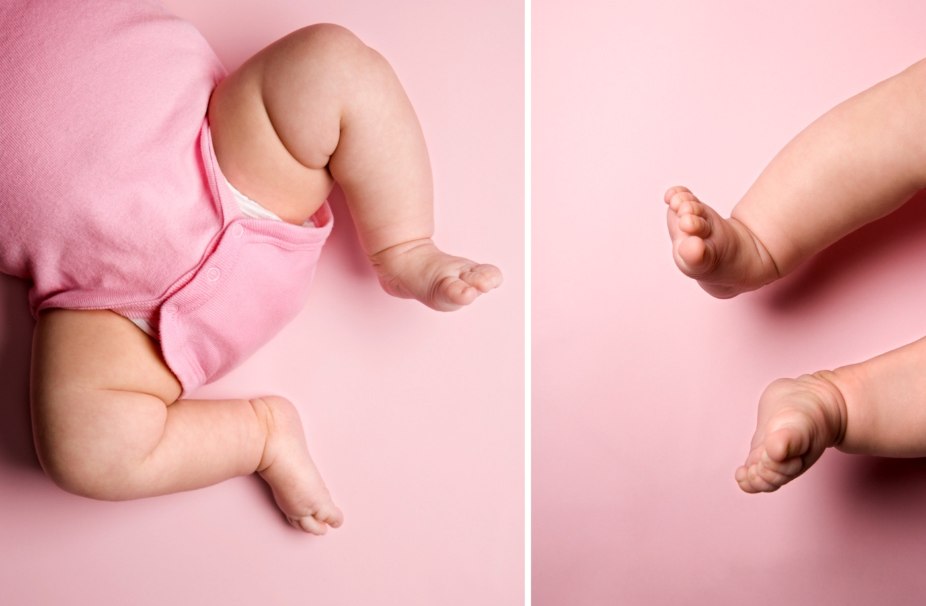
Определение
врожденное нарушение развития костно-хрящевых, связочно-капсульных и мышечных структур тазобедренного сустава, приводящее к стойкому смещению( подвывиху, вывиху) суставных концов костей, образующих этот состав.

Slide 3
По данным международных исследователей этой врожденной патологией страдает 1 из 7000 новорожденных. Заболевание поражает девочек примерно в 6 раз чаще, чем мальчиков. Одностороннее поражение встречается 1,5-2 раза чаще двустороннего. Не диагностированный в грудном возрасте вывих бедра проявляется хромотой ребенка при первых попытка самостоятельной ходьбы. Наиболее эффективно консервативное лечение врожденного вывиха бедра у детей первых 3-4-х месяцев жизни. При его неэффективности или запоздалой диагностике патологии проводится оперативное лечение. Отсутствие своевременного лечения врожденного вывиха бедра приводит к постепенному развитию коксартроза и инвалидизации больного.

Slide 4
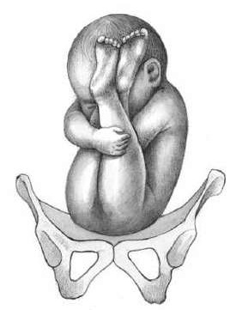
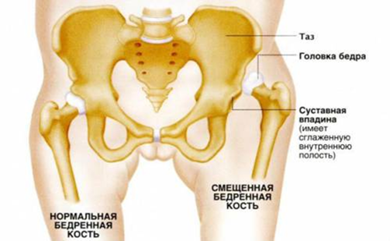
Факторы риска тазобедренной дисплазии:
тазовое предлежание плода в матке;
крупные размеры плода;
отягощенный семейный анамнез (присутствие данного заболевания у одного из членов семьи);
токсикоз во время беременности у матери;
молодой возраст матери (менее 18 лет);
задержка внутриутробного развития плода;
гормональные заболевания у матери во время беременности.

Slide 5
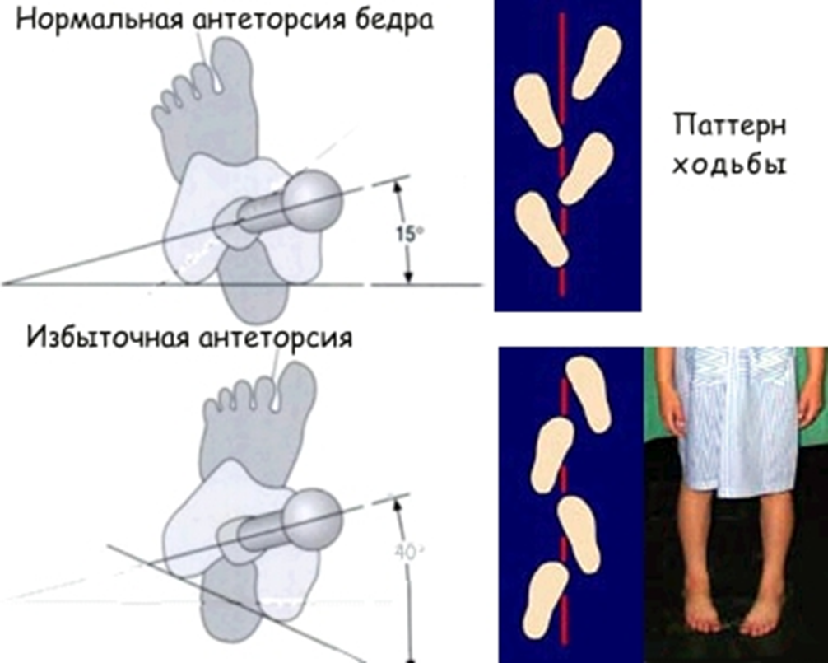
Патогенез.
Врожденного вывиха связан с предшествующим подвывихом, неустойчивостью бедра (или дисплазией). Последняя характеризуется гипоплазией вертлужной впадины плода, ее уплощением, развитие головки бедренной кости замедляется, верхний конец бедренной кости поворачивается кпереди (антеторсия);

Slide 6
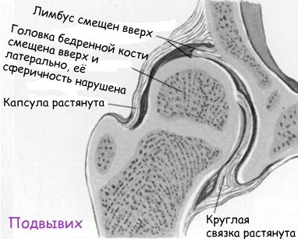
одновременно замедляется развитие нервно-мышечного и сумочно-связочного аппарата. Если после рождения у ребенка определяется дисплазия бедренной кости или ее подвывих, то с ростом ребенка и при отсутствии раннего неоперативного лечения к времени начала ходьбы развива­ется врожденный вывих бедра.

Slide 7
Классификация
Дисплазия тазобедренного сустава. Суставная впадина, головка и шейка бедра изменены. Нормальное соотношение суставных поверхностей сохраняется.
Предвывих - сохранением соотношений голов­ки бедренной кости и вертлужной впадины, однако дисплазия связочно-капсульных структур сустава способствует вывихиванию головки бедренной кости из вертлужной впадины с последующим ее легким вправлением.
Подвывих характеризуется смещением головки бедренной кости вверх, не выходя за пределы вертлужной впадины, при этом верт­лужная впадина уплощена и вытянута.
Вывих сопровождается растяжением связочно-капсульных струк­тур сустава с уплощением вертлужной впадины и смещением головки бедренной кости за пределы вертлужной впадины.

Slide 8
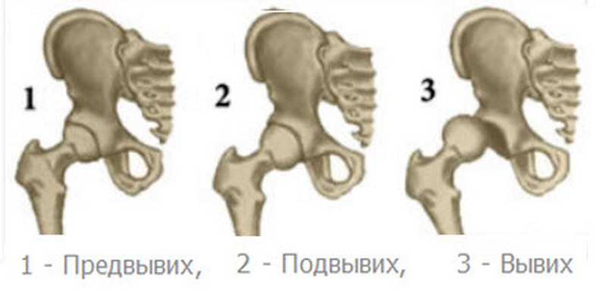
Классификация

Slide 9
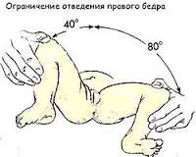
Симптомы
Симптом щелчка (симптом Маркса-Ортолани)
Выявляется только у детей в возрасте до 2-3 месяцев. Малыша укладывают на спину, его ножки сгибают, а затем аккуратно сводят и разводят. При нестабильном тазобедренном суставе происходит вывихивание и вправление бедра, сопровождающееся характерным щелчком
Ограничение отведения
Выявляется у детей до года. Ребенка укладывают на спину, его ножки сгибают, а затем без усилия разводят в стороны. У здорового ребенка угол отведения бедра равняется 80–90°. Ограничение отведения может свидетельствовать о дисплазии тазобедренного сустава.
Следует учитывать, что в некоторых случаях ограничение отведения обусловлено естественным повышением мышечного тонуса у здорового ребенка. В этой связи большее диагностическое значение имеет одностороннее ограничение отведения бедер, которое не может быть связано с изменением тонуса мышц

Slide 10
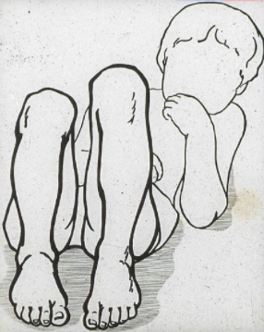
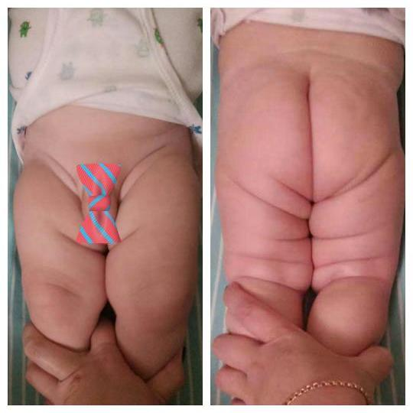
Симптомы
Укорочение конечности
Ребенка укладывают на спину, его ножки сгибают и прижимают к животу. При односторонней дисплазии тазобедренного сустава выявляется несимметричность расположения коленных суставов, вызванная укорочением бедра на пораженной стороне
Асимметрия кожных складок
Ребенка укладывают сначала на спину, а затем на живот для осмотра паховых, ягодичных и подколенных кожных складок. В норме все складки симметричны. Асимметрия является свидетельством врожденной патологии.

Slide 11
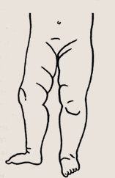
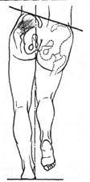
Симптомы
Наружная ротация конечности
Стопа ребенка на стороне поражения вывернута кнаружи. Симптом лучше заметен, когда ребенок спит. Необходимо учитывать, что наружная ротация конечности может выявляться и у здоровых детей
Другие симптомы
У детей в возрасте старше 1 года выявляется нарушение походки («утиная походка», хромота), недостаточность ягодичных мышц (симптом Дюшена-Тренделенбурга) и более высокое расположение большого вертела
Диагноз выставляется на основании рентгенографии, УЗИ и МРТ тазобедренного сустава

Slide 12
Диагностика
Анамнез;
Ультразвуковое сканирование;
Реография костей образующих бедренные суставы.
Схема Хильгенрайнера.
а – линия Келера
h – перепендикуляр от наивысшей точки метафиза до линии Келера (до 1 см).
б – линия Омбредана
L – ацетабулярный угол (индекс) .
В норме не более чем 30 ( у новорождённых))

Slide 13
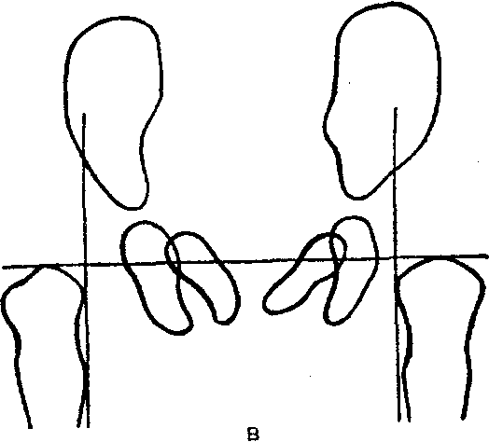
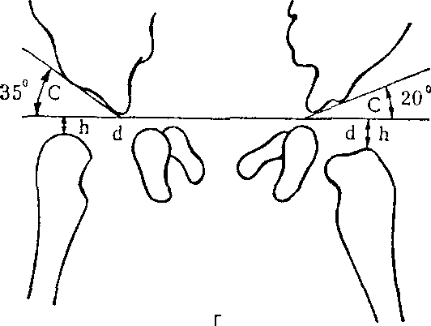
Схема Путти (рис. в) Схема Хильгенрейнера (рис. г)

Slide 14
РЕНТГЕНОГРАФИЯ И КОМПЬЮТЕРНО ТОМОГРАФИЧЕСКОЕ ИССЛЕДОВАНИЕ
Определение истинной антеверсии шейки бедра на компьютерной томограмме
с вычислением угла горизонтальной оси мыщелков бедра
ИСТИННАЯ АНТЕВЕРСИЯ = ВЕРСИЯ ШЕЙКИ БЕДРА ± УГОЛ ГОРИЗОНТАЛЬНОЙ ОСИ МЫЩЕЛКОВ

Slide 15
КОМПЬЮТЕРНАЯ ТОМОГРАФИЯ С кОНТРАСТИРОВАНИЕМ
ПОЛОСТИ ТАЗОБЕДРЕННОГО СУСТАВА ПРИ ВРОЖДЕННОМ ВЫВИХЕ
БЕДРА
Стриктура капсулы
Вертлужная впадина заполнена
Лимбус
Круглая связка головки бедра
Складки капсулы
рубцами

Slide 16
Лечение
Консервативная терапия
При своевременном начале лечения применяется консервативная терапия. Используется специальная индивидуально подобранная шина, позволяющая удерживать ножки ребенка отведенными и согнутыми в тазобедренных и коленных суставах. Своевременное сопоставление головки бедра с вертлужной впадиной создает нормальные условия для правильного развития сустава. Чем раньше начинается лечение, тем лучших результатов удается добиться.
Лучше всего, если лечение начинается в первые дни жизни малыша. Начало лечения дисплазии тазобедренного сустава считается своевременным, если ребенку еще не исполнилось 3 месяца. Во всех остальных случаях лечение принято считать запоздалым.

Slide 17
Лечение
ЛФК для устранения контрактуры приводящих мышц бедра в виде ненасильственных движений в тазобедренных суставах (сгибание, разгибание в коленных и тазобедренных суставах под прямым углом, разведение бедер и вращательные движения при центрации головки во впадине с сочетанием движений в обратном направлении). ЛФК проводят 8—10 раз в сутки по 15—20 упражнений за одно занятие. Легкий массаж мышц спины, ягодиц и задней поверхности бедер также выполняют ежедневно.

Slide 18
Лечение
Подушка Фрейка (а) и отводящая шина ЦИТО (б)
Важнейшим элементом лечения является широкое пеленание с разведением ножек с помощью пеленки, затем — на подушке Фрейка. У детей с неустойчивым бедром при начальных изменениях тазобедренного сустава до 4-месячного возраста лечение проводят на отводящей шине Кошля или с применением подушки Фрейка (рис. 2, а) или ЦИТО (рис. 3, б). Они позволяют ногам ребенка постоянно находиться в положении отведения и сгибания в тазобедренных суставах. При этом головка центрируется в вертлужной впадине и сустав развивается правильно.
Обеспечивают положение Лоренц 1 –
ноги согнуты в коленных и тазобедренных
суставах под прямым углом и разведены
в стороны до касания плоскости, на
которой лежит ребёнок (поза лягушки).

Slide 19
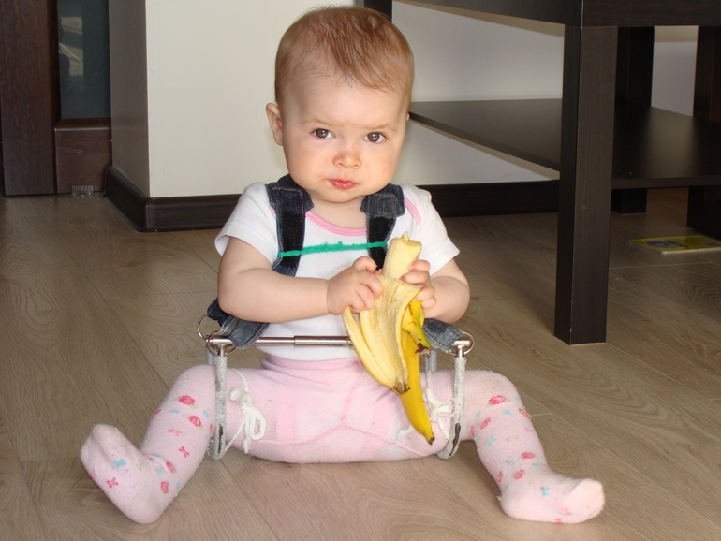
Лечение
Шина Кошля состоит из двух металлических полудуг, которые соединены телескопической муфтой для их раздвижения. Конструкция в виде распорки при дисплазии необходима для растягивания приводящих мышц, вправления и удержания бедра в физиологически правильном положении.
Шина Кошля сохраняет подвижность коленного и тазобедренного сустава во фронтальной плоскости. Устройство назначают детям неонатального (до 28 дней) и грудного (до 1 года) возраста.

Slide 20
Лечение
Стремена Павлика - конструкция состоит из тканевого грудного бандажа, подколенных и плечевых ремешков, имеет размерно-возрастной ряд.
Обеспечивает положения Лоренц 1, Лоренц 2

Slide 21
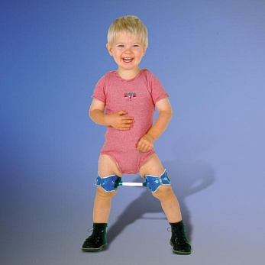
Шина Виленского
Вариант телескопической распорки. Концы распорки крепятся к широким манжетам, надеваемым на бёдра ребёнка. Рассчитана на детей возрастом от 2 недель до 3 лет (чаще до 1 года).
Обеспечивает положение Лоренц 3

Slide 22
Лечение
В возрасте 4 мес. после рентгенографии обоих тазобедренных суставов окончательно устанавливают диагноз, и специалист-ортопед определяет тактику дальнейшего лечения, давая соответствующие рекомендации.
Обычно лечение на шине продолжают еще 4—6 мес, ребенку не разрешают ходить до 1 года, а наблюдение ортопедом длится до 5 лет при благоприятном исходе лечения дисплазии тазобедренного сустава

Slide 23
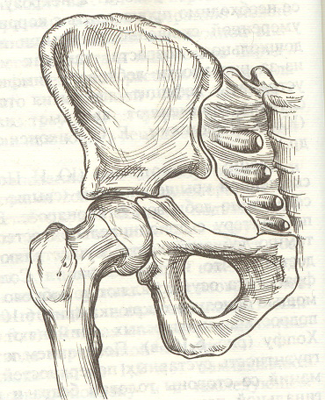
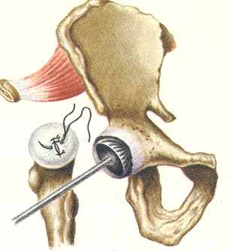
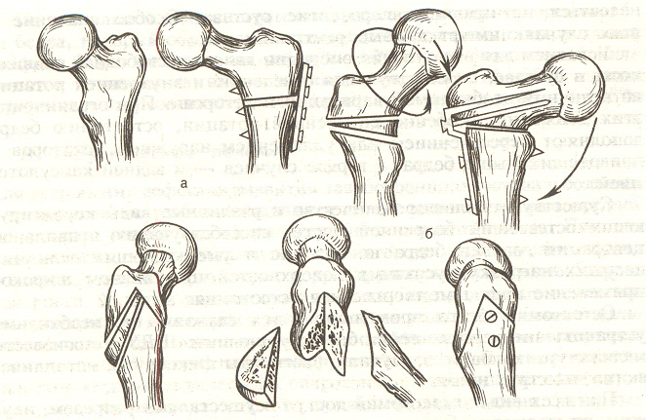
Оперативное лечение врожденного вывиха бедра
1.Открытое вправление вывиха головки бедра (старше 1-2 лет)
2. Открытое вправление вывиха головки бедра с артропластикой по методу Колонна (старше 3 лет)
3. Остеотомии бедра
4. Остеотомии таза
5. Ацетабулопластика
Артропластика
Остеотомия таза
Остеотомия бедра

Slide 24
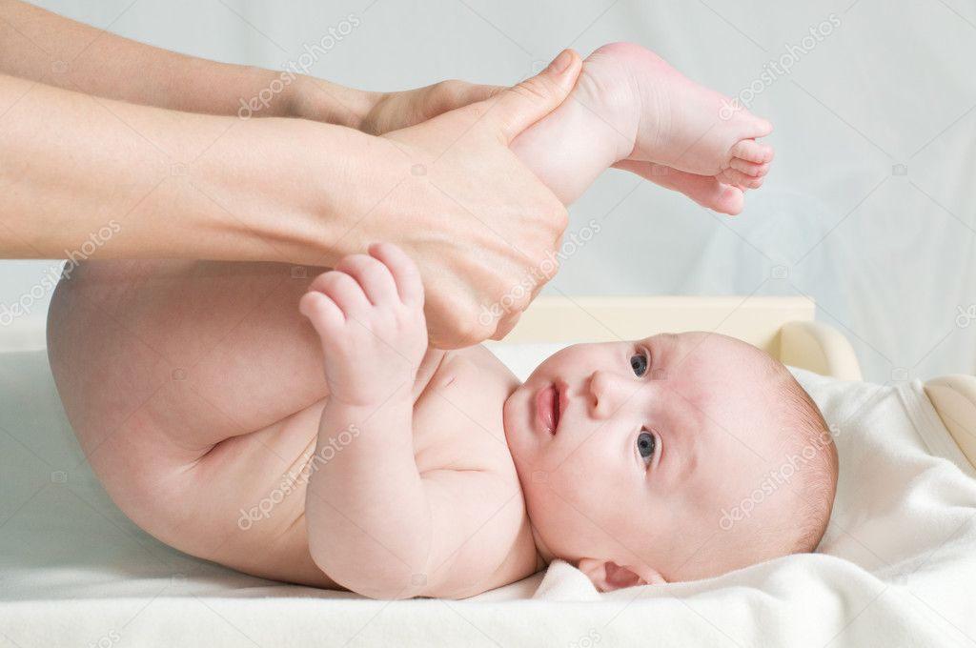
Профилактика врожденного вывиха бедра
Свободное пеленание
После рождения ребенка производить систематические абдукционно-круговые движения в тазобедренных суставах
Лечебная гимнастика, массаж
Система обязательного двойного обследования (в родильном доме и в 3-месячном возрасте)

Slide 25
Спасибо за внимание.

